Slide 1
Категорія роду і числа іменників
Фемінітиви

Slide 2
Усі іменники у формі однини (відмінювані і невідмінювані) мають категорію роду
До чоловічого роду належать: 1) більшість іменників з кінцевим приголосним основи (степ, вітер, гараж), за винятком іменників жіночого роду; 2) частина іменників на –а (-я): Ілля, Микола; 3) деякі іменники на – о: батько, Павло, Дніпро
До жіночого роду належать: 1) більшість іменників на –а (-я): премія, партія, Оксана; 2) частина іменників на приголосний: ніч, тінь, радість
До середнього роду належать: 1) іменники з закінченням –о, -е: село, срібло, море, поле, олово; 2) частина іменників на –а (-я): насіння, життя, ягня, дівча

Slide 3
Родові значення в українській мові виражаються морфологічними, словотвірними, синтаксичними та лексичними (семантичними) засобами
До морфологічних засобів належить система закінчень. Кожний рід має свою типову систему закінчень: чоловічий - -о, -а, -у, -о, -ом, -і (Дніпро); жіночий – -а, -и, -і, -у, -ою, -і (вода); середній - е, -я, -ю, -е, -ем, -і (поле)
Словотворчий засіб полягає в тому, що окремі суфікси надають похідному іменникові значення певного роду: а) іменники з суфіксами –тель, -ик/-ник, -ич, -ин, -ак мають чоловічий рід (вихователь, лісник, грузин, степняк); б) іменники з суфіксами –к(а), -иц(я), -их(а), -ух(а), -ад(а) мають жіночий рід (учителька, молодиця, ковалиха)

Slide 4
Родові значення в українській мові виражаються морфологічними, словотвірними, синтаксичними та лексичними (семантичними) засобами
Синтаксичний засіб виявляється в системі узгодження прикметників, дієприкметників, дієслів минулого часу з іменниками в тексті (теплий дощик, наше село)
Лексичний (або лексико-семантичний) засіб реалізується лише в іменниках назвах осіб та тварин (батько – мати, брат – сестра, син – дочка, хлопчик - дівчинка)
Основними засобами вираження родових значень в українській мові є морфологічний і синтаксичний. Словотвірний та лексичний – є допоміжними

Slide 5
Спільний рід
До іменників спільного роду відносяться такі, в яких рід не розрізняється (староста, базіка, трудяга, плакса). До цієї групи зараховують:
іменники зі значенням особи за характерною ознакою, що мають закінчення –а (всезнайка, писака, читака, посіпака, рубака)
українські прізвища на приголосний (Стефаник, Федькович), на -ко (Франко, Шевченко)
невідмінювані іншомовні прізвища на голосний (Дюма, Рабле)
пестливі імена на –а, -я (Шура, Женя)
Не належать до спільного роду іменники чоловічого роду з основою на приголосний, які називають осіб жіночої статі за посадою або професією: декан, ректор, педагог, професор

Slide 6
Помилки у визначенні роду
іменники з нульовим закінченням можуть належати і до чоловічого, і до жіночого роду:
чоловічий рід: аерозоль, картель, нежить, біль, рояль, шампунь тюль, барель
жіночий рід: бандероль, ваніль, емаль, каніфоль, мігрень, вуаль, папороть, розкіш
вплив російської мови: кризис, недуг, филиал, тополь, путь, боль, летопись, Сибирь
Українською:
жіночий рід: криза, недуга, філія, тополя, путь
чоловічий рід: біль, літопис, Сибір
деякі іменники мають варіантні форми роду (чоловічий і жіночий рід: абрикос і абрикоса, вольєр і вольєра, жираф і жирафа, зал і зала, клавіш і клавіша, мотузок і мотузка)

Slide 7
Рід невідмінюваних іменників
Невідмінювані іменники мають лише значення роду і позбавлені морфологічних форм його вияву. Вони поділяються на родові групи за лексичним значенням
До чоловічого роду належать:
1) іменники зі значенням особи чоловічої статі: буржуа, рефері, аташе, портьє, месьє, сер
2) іменники – назви тварин (окрім іменника цеце (муха), путасу, івасі (риба), ківі (пташка), окапі (тварина родини жирафових), які належать до жіночого роду): гну, фламінго, шимпанзе, какаду, жако, поні, гризлі, колібрі
Якщо у тексті є вказівка на самку, то допускається узгодження у жіночому роді: Поні не відходила ні на крок від свого малюка
Родова приналежність деяких осіб визначається конкретним уживанням у мові. Це стосується іменників спільного роду: мій протеже – моя протеже, мій візаві – моя візаві

Slide 8
Рід невідмінюваних іменників
До жіночого роду належать:
1) іменники зі значенням особи жіночої статі: міс, леді, фрау, мадам, Данте (ч. і ж. р)
2) назви деяких тварин і риб: цеце (муха), івасі, путасу (риба); ківі (пташка)
3) назви деяких конкретних предметів: авеню (вулиця), салямі (ковбаса), кольрабі (капуста), бере (сорт груші)
До середнього роду належать невідмінювані назви неістот: кашне, депо, таксі, кіно, морзе, табло, манто, фойє, канапе

Slide 9
Частина іменників цієї групи змінила родову приналежність відповідно до родової ознаки тематичного слова:
до чоловічого роду належать: сироко, грего, памперо (назви вітру), сулугуні (сир), кабукі (театр), багі (гоночний автомобіль), кантрі (стиль музики), барбекю (шашлик)
до жіночого – авеню (вулиця), кольрабі (капуста), салямі (ковбаса), бері-бері (хвороба)
деякі слова мають рід в залежності від значення: каберне (виноград – ч. р., вино – с. р.), сопрано (голос – с. р., співачка – ж. р.)
Деякі невідмінювані назви істот подаються у словниках з подвійною родовою характеристикою:
як іменники чол. і сер. роду вживаються назви деяких грошових одиниць екю, ескудо, а також слова мачете, бренді
як жін. і сер. роду есперанто (мова), афгані (грошова одиниця)

Slide 10
Рід невідмінюваних іменників
Розподіл невідмінюваних географічних назв між родами залежить від роду слова, яке вказує на позначення (місто, село, хутір, озеро, ріка, країна, острів, республіка тощо): с.р. – місто Токіо; ж.р. – станція Тбілісі; ч.р. – чудовий курорт Сочі, морський порт Баку
За родовою назвою визначається також рід невідмінюваних назв органів преси, громадських організацій, спортивних клубів, команд тощо, наприклад: Про це повідомила «Торонто стар» (газета), «Темпо» опублікував … (журнал), висока Ай-Петрі (вершина), зелений Хоккайдо (острів)

Slide 11
Рід невідмінюваних абревіатур
Рід невідмінюваних абревіатур відповідає роду стрижневого слова: У районі відкрита нова АЗС (автозаправна станція); Наш НДІ уклав кілька угод із зарубіжними університетами (науково-дослідний інститут)
У розряді абревіатур діє два способи вияву категорії роду:
1) за формою роду опорного іменника словосполучення: АТС – ж. р., бо опорний іменник станція має ж. р.
2) за характером кінцевих звуків абревіатур: твердий приголосний маркує чол. р. (загс, ВАК), голосний -а ж. р. (ДАТА – дуплексна абонентська телеграфна апаратура), голосний -о – сер.р. (НАТО)
Це породжує варіантність (райвно – чол. р. і сер. р., яка свідчить про те, що категорія роду в розряді абревіатур нині знаходиться в процесі становлення
Слово ВАК вживається як невідмінюваний іменник жіночого роду і як відмінюване слово чоловічого роду: Рішенням ВАКу (Вищої атестаційної комісії) йому присвоєно звання кандидата юридичних наук (розмовний варіант). У 1992 році розпочала роботу ВАК України (вживається в офіційно-діловому стилі)

Slide 12
Фемініти́ви
(nomina feminativa, nomina feminina — назви жінок, від лат. fēmina — жінка, fēminīnus — жіночий) — група слів жіночого роду за певним станом, альтернативних або парних аналогічним словам чоловічого роду (маскулінітивам), від яких вони утворюються суфіксально

Slide 13
Фемінітиви
Структура української мови має багато суфіксів, які утворюють фемінітиви
Всього їх понад 13, але на сьогодні продуктивними суфіксами, що визначають фемінітиви, є -к-, -иц-, -ин- та -ес-

Slide 14
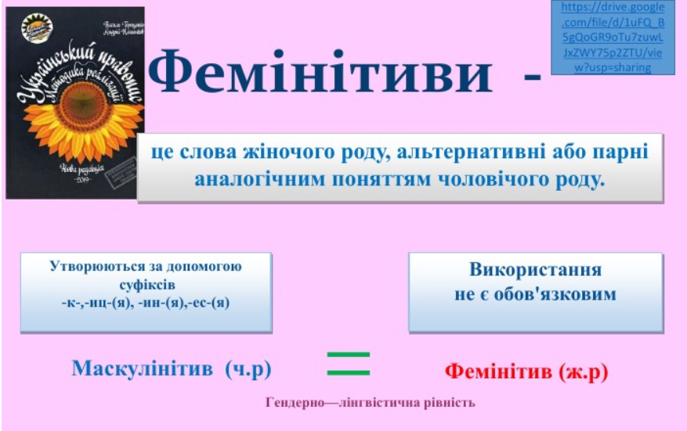

Slide 15
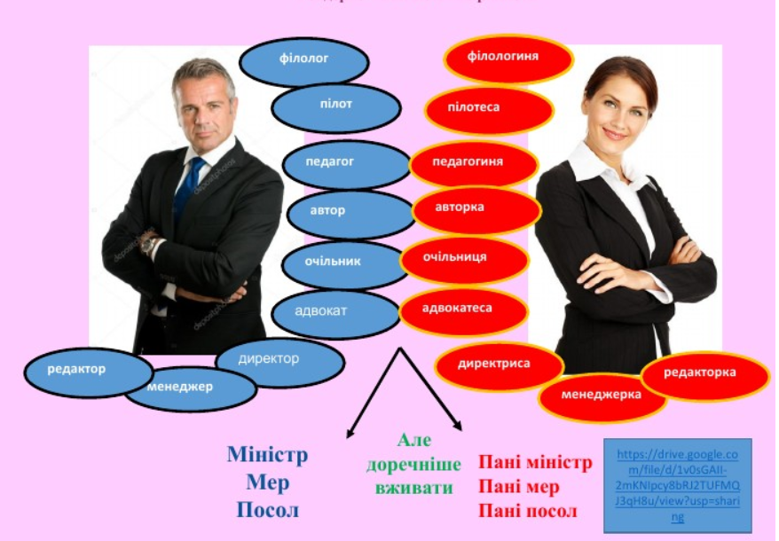
Маскулінітиви і фемінітиви

Slide 16
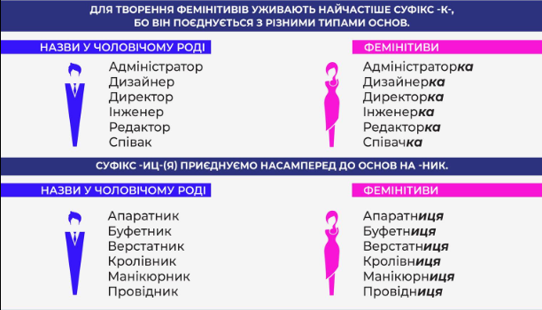
Творення фемінітивів

Slide 17
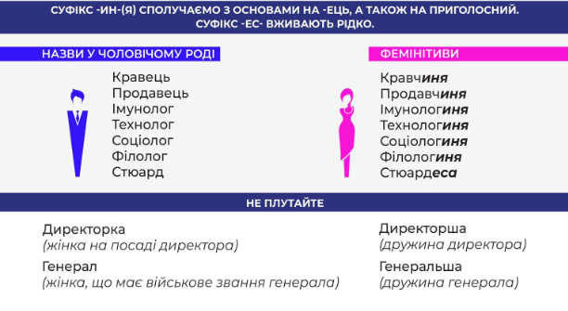
Творення фемінітивів

Slide 18
Творення фемінітивів
Маскулінітив (слово чоловічого роду) | Фемінітив (слово жіночого роду)
1.більшість основ: автор, депутат, дизайнер, директор, доцент, лідер, прем’єр, редактор, співак, студент, учитель, фігурист | додаємо суфікс -к-: авторка, депутатка, дизайнерка, директорка, доцентка, лідерка, прем’єрка, редакторка, співачка, студентка, учителька, фігуристка
2. основа на -ник та -ень: вершник, засновник, керівник, очільник, речник, рятувальник; учень | додаємо суфікс -иц-: вершниця, засновниця, керівниця, очільниця, речниця, рятувальниця; учениця;
3. основа -ець: виконавець, переможець, підприємець, посадовець, службовець | додаємо суфікс -иц-: виконавиця, переможниця, підприємиця, посадовиця, службовиця

Slide 19
Творення фемінітивів
Маскулінітив (слово чоловічого роду) | Фемінітив (слово жіночого роду)
4.основа на -ець: виборець, плавець, фахівець | додаємо суфікс -ин-: виборчиня, плавчиня, фахівчиня;
5. основа на приголосний: майстер, філолог; бойко, лемко | додаємо суфікс -ин-: майстриня, філологиня; бойкиня, лемкиня
6. іншомовна основа: барон, диякон, поет | додаємо суфікс -ес-: баронеса, дияконеса, поетеса

Slide 20
Коли утворюємо фемінітиви, варто послуговуватись такими правилами
якщо можемо утворити слово за допомогою суфікса -к-, то утворюємо
якщо з -к- не вдається (фахівець, ворог, службовець), тоді вдаємось до -ин- (фахівчиня, ворогиня) чи -иц- (службовиця)
деякі суфікси можуть утворювати варіанти фемінітивів з однаковим лексичним значенням: акторка і актриса, водійка і водійчиня, мовознавиця і мовознавчиня

Slide 21
Нюанси
Суфіксальний спосіб творення назв жіночих професій не має перешкод, поширений в живому спілкуванні, за винятком окремих слів, в яких відповідний суфікс змінює лексичне значення (секретар — секретарка, друкар — друкарка)
Слово секретар означає людину за її офіційною посадою (найчастіше виборною) типу секретар сільради, секретар правління й іменником секретарка не замінюється, хоч на цій посаді працює й жінка. А іменник секретарка означає дівчину або жінку, що працює технічним секретарем
Така ж лексична невідповідність спостерігається і в іменниках друкар — друкарка. Іменник друкар означає особу (і чоловіка, і жінку), що працює в друкарні, а словом друкарка називається жінка, яка друкує на друкарській машинці

Slide 22
Зміна лексичного значення при творенні фемінітивів
Суфікси -ш-, -их-, утворюючи фемінітиви, вносять до лексичного значення слова додатковий компонент: генеральша – це не жінка на генеральській посаді, а дружина генерала, директорша – це дружина директора
А слова повариха, ткачиха (дружина ткача) часто набувають і зневажливого відтінку (порівняйте з нейтральними куховарка, ткаля)

Slide 23
Фемінітиви не завжди доречні
Пані майор
Пані генерал
Пані прокурор
Пані мер
Пані академік
Пані професор
Пані екстрасенс
Пані математик
Пані посол
Пані міністр
Пані президент

Slide 24
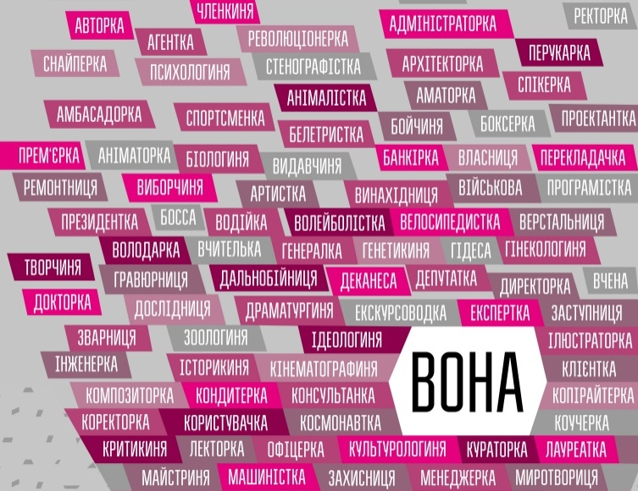
Чи всі наведені фемінітиви правильні?

Slide 25

Чи всі наведені фемінітиви правильні?

Slide 26
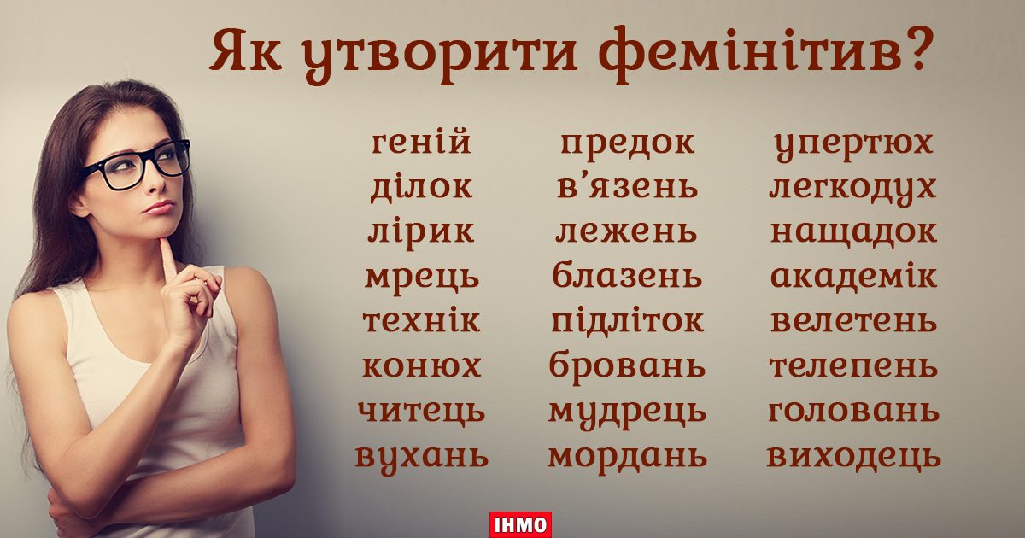
Чи від усіх слів доречно утворювати фемінітиви?

Slide 27
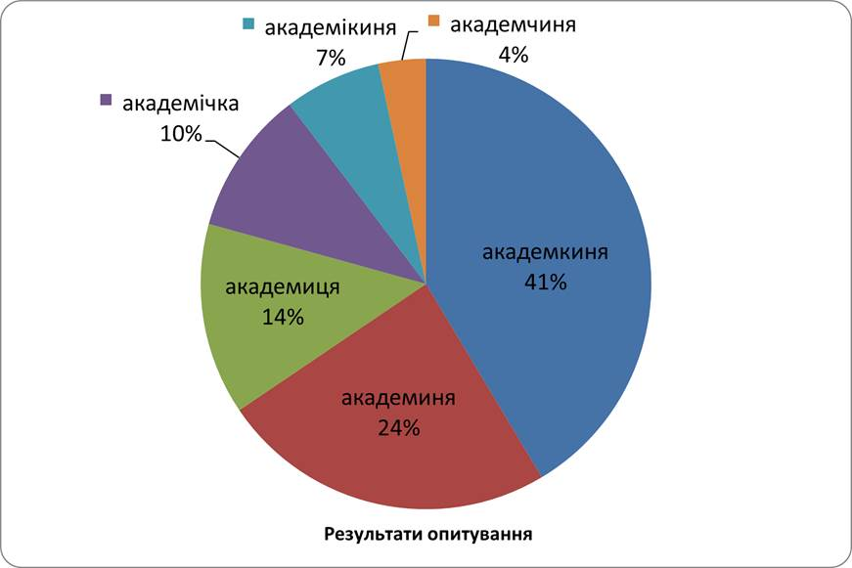
Чи пані академік?

Slide 28
Категорія числа іменників
В українській мові іменники мають однину і множину
більшість іменників мають дві форми: документ – документи, юрист – юристи, доказ – докази, закон – закони
частина іменників має або тільки однину, або тільки множину, наприклад: студентство, радість, Київ, цукор, вода - однина; парфуми, Карпати, канікули – множина

Slide 29
Уживаються тільки в однині
1. власні назви (Запоріжжя, Київ, Львів, Україна, Тарас Григорович Шевченко, Чумацький Шлях)
Зверніть увагу! Власні іменники в окремих випадках можуть мати і форми множини (сім’я Сосніних, справа Артамонових)
2. іменники, що означають збірні поняття, сукупність однорідних осіб або предметів, що мисляться як одне ціле (професура, рідня, піхота, селянство, молодь, коріння, гілля)
3. більшість іменників, що означають матеріал, речовину, хімічні елементи тощо (золото, сталь, молоко, чай, кисень, водень, вуглець, бензин, електрика)
Зверніть увагу! Деякі іменники цієї групи при означенні різних сортів даної речовини можуть вживатися і в множині (технічні масла, чаї першого сорту, мінеральні води)
4. абстрактні назви, що означають якості, властивості, дії (сміливість, бадьорість, краса, висота, глибина, спокій, радість, патріотизм, біганина, нудьга). Зверніть увагу! Деякі іменники цієї групи, набуваючи значення конкретності, можуть мати і форми множини (висоти науки, глибини моря, красоти природи)

Slide 30
Уживаються тільки в множині
1. власні назви (Карпати, Чернівці, Альпи)
2.іменники, що означають предмети парної або симетричної будови (окуляри, ножиці, ворота, ковзани, сани)
3. іменники, що означають масу, речовину (дріжджі, помиї, парфуми, вершки)
4. назви періодів часу, подій, ігор (канікули, іменини, дебати, піжмурки, шахи)
5. деякі іменники дієслівного походження (радощі, веселощі, гордощі)
Усі іменники, що вживаються тільки у множині, не мають ознак граматичного роду

Slide 31
Основні правила вживання форми однини на позначення множини
1. Однина служить засобом узагальнення, вказує на сукупність однорідних предметів як на одне ціле: У нашому потязі подорож буде приємною, з першого дня пасажир тут оточений турботою; Увесь врожай черешні в кількості 100 тонн здано на консервний завод; Зібрано цукрового буряка на площі 10-ти гектарів
У цих випадках однина є засобом узагальнення, – турбуються не за одного, а за всіх пасажирів, цукровий буряк – усі викопані корені; черешня – усі зібрані ягоди
Якщо ж якась невизначена кількість однорідних предметів лишається внутрішньо розчленованою, складається з окремих одиниць і може рахуватись або вимірюватись, тоді рекомендується вживати форму множини: Підготовлено для відправлення нову партію холодильників (Р.в., мн.); На підприємстві випускається 11 найменувань електроприладів (Р.в., мн.)

Slide 32
Основні правила вживання форми однини на позначення множини
2. Однина іменників може вказувати на те, що однакові предмети належать кожній особі або предмету: Молоді спеціалісти, працівники, з якими укладено строковий трудовий договір, підлягають атестації тільки за їх згодою. Після закінчення курсів слухачам видається свідоцтво (не одне, а багато)
3. У назвах установ і свят вживання форм однини (в узагальненому значенні) або множини визначається традицією
Потрібно запам’ятати словосполучення, у яких використовуються різні форми числа:
Будинок книги, Будинок актора, Будинок вчителя, День енергетика, День машинобудівника, День шахтаря – однина, і множина - Будинок подарунків, Будинок офіцерів, Будинок учених, День працівників легкої промисловості, Міжнародний день студентів, День працівників сільського господарства

Slide 33
Основні правила вживання форми однини на позначення множини
1. Абстрактні іменники вживаються тільки в однині (право, освіта, сміх, рух – неправильно: рухи поїздів). Але, якщо абстрактні іменники набувають конкретного вияву якості, дії, стану, тоді вони вживаються у формі множини: Політичні сили пропонують…; У разі виявлення пустот у металі заготовка бракується
Для дипломатичних документів характерним є використання деяких іменників тільки у формі множини: свободи (політичні, профспілкові), сили (миру, війни, політичні), сторони (держави, договірні), потреби (народу, суспільства), позиції (політичні)

Slide 34
Основні правила вживання форми однини на позначення множини
1. Деякі речовинні іменники набувають форми множини, коли позначають види, сорти, типи речовин, вироби з цієї речовини, велику кількість чогось або є термінами: високосортні сири, технічні масла, мінеральні солі, сухі вина, високоякісні сталі
2. У мові службових документів реєстр іменників, які позначають множину, а вживаються у формі однини, і навпаки, часто розширюється: Придбали нову шкіряну мебель (правильно – меблі); Фірмою закуплено багато рибної консерви (треба рибних консервів)
У цей реєстр потрапляють назви побутових предметів, найменування різних виробів, товарів та ін. Особливо недоречною буває однина, коли тут же вказується кількість цих предметів: Було вибракувано дитячого костюма (треба дитячих костюмів) у кількості 55 штук

